Slide 1

SARAMPO
Measles.
Strebel PM, Orenstein WA.N Engl J Med. 2019 Jul 25;381(4):349-357. doi: 10.1056/NEJMcp1905181. Epub 2019 Jul 10. Review. No abstract available.PMID: 31184814
Similar articles
Apresentação: Letícia Côrtes (R2 Pediatria)
Unidade de Terapia Intensiva Pediátrica do HMIB/ES/DF
Coordenação: Alexandre P. Serafim
Brasília, 26 de outubro de 2019
www.paulomargotto.com.br

Slide 2
Vinheta - Caso Clínico
Homem, 38 anos, febre há 3 dias e tosse;
Pai de 2 crianças e sua esposa está gestante;
Viagem recente para o exterior (dos EUA);
Exame físico: Tax 39ºC, conjuntivite, roncos à ausculta pulmonar;
Prescrito antibiótico;
Após dois dias, rash em face e tronco.

Slide 3
Sarampo nos EUA
Em uma população 100% suscetível, 1 caso primário = 12 a 18 casos secundários
Vacina liberada em 1963
Queda rápida na incidência
Erradicada em 2000
Estratégias para erradicação: alta cobertura vacinal com duas doses, exigência de vacinação para matrícula na escola, pesquisa laboratorial com boa sensibilidade, detecção e resposta rápidas
Aumento progressivo na incidência desde 2016

Slide 4
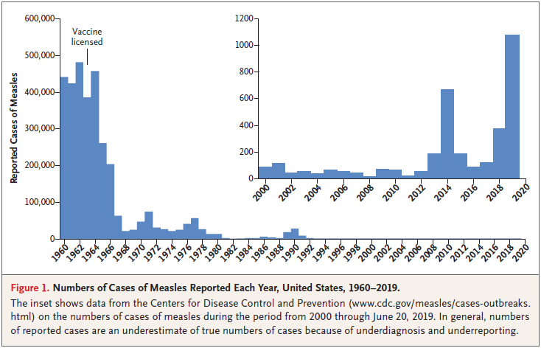

Slide 5
Sarampo ao redor do mundo
109.000 mortes em 2017 contra 545.000 em 2000
Estima-se prevenção de 21,1 milhões de mortes prevenidas com a vacinação
Países com o maior número de casos reportados nos últimos 6 meses (até julho):
  Madagascar, Ucrânia, Índia, Brasil, Filipinas, Venezuela, Tailândia, Cazaquistão, Paquistão e Nigéria
Maior parte dos casos em países com sistema de saúde deficiente
Mas rejeição à vacina vem emergindo como fator de risco para surtos
Surto que iniciou na Venezuela em 2017 ainda está em curso, indicando que uma endemia se restabeleceu nas Américas

Slide 6
Estratégias e evidências
Quadro Clínico:
Fase prodrômica (catarral) - 2 a 4 dias - febre + tosse, coriza e/ou conjuntivite
Rash - 2 a 4 dias após início da febre, 3 a 5 dias de duração; maculopapular; face -> tronco -> membros.
Recuperação em 7 dias em casos não complicados
Manchas de Koplik - patognomônicas - 1 a 2 dias antes do rash, permanecendo até 1 a 2 dias após desaparecimento do rash

Slide 7
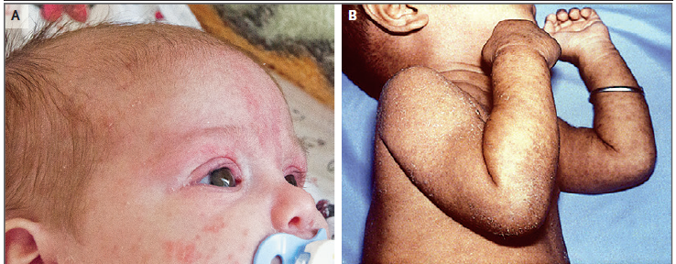
continua

Slide 8
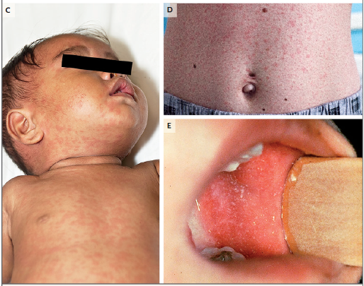
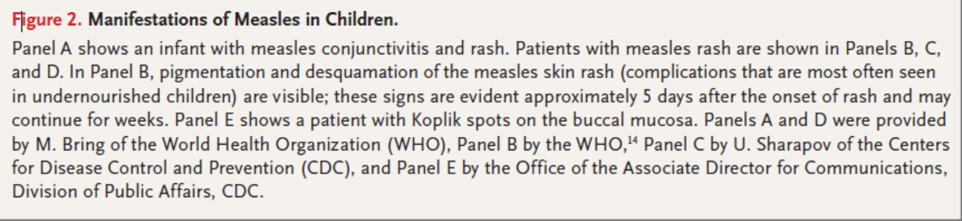

Slide 9
Estratégias e evidências
Complicações:
Otite média - 7-9%
Pneumonia - 1-6%
Diarreia - 8%
Encefalite pós-infecciosa - 1:1000
Panencefalite esclerosante subaguda (início 5 a 10 anos após episódio agudo de sarampo) - 1:10.000
Morte - 1:1000

Slide 10
Estratégias e evidências
Complicações:
Maior risco em lactentes, adultos > 20 anos, gestantes, crianças desnutridas (especialmente na deficiência de vitamina A) e imunossuprimidos
Encefalite progressiva aguda (encefalite de corpos de inclusão) e pneumonia de Hecht - complicações graves raras que ocorrem em imunossuprimidos
Na gestação, risco de aborto, parto prematuro, baixo peso de nascimento e morte materna

Slide 11
Estratégias e evidências
Diagnóstico
Desafios: falta de experiência clínica com sarampo e pacientes que se apresentam antes do aparecimento do rash
O rash pode estar ausente em quem tem imunidade celular deficiente
Diagnósticos diferenciais: rubéola, dengue, parvovirose, herpes, outras infecções, reação à vacina de sarampo
Definição pelo CDC (rash maculopapular generalizado; febre ≥ 38,3ºC; tosse, coriza e/ou conjuntivite) - alta sensibilidade; baixo valor preditivo positivo - necessidade de confirmação laboratorial

Slide 12
Estratégias e evidências
Diagnóstico
IgM - sensibilidade 83-89%; especificidade 95-99%
Não detectável em 25% dos indivíduos nas primeiras 72h após aparecimento do rash, porém quase sempre presente após 4 dias de rash
PCR para o RNA do vírus em urina, sangue, saliva ou secreção de nasofaringe - sensibilidade 94%, especificidade 99%; antes da detecção de IgM; possibilidade de genotipagem
Todos os casos suspeitos devem ser notificados

Slide 13
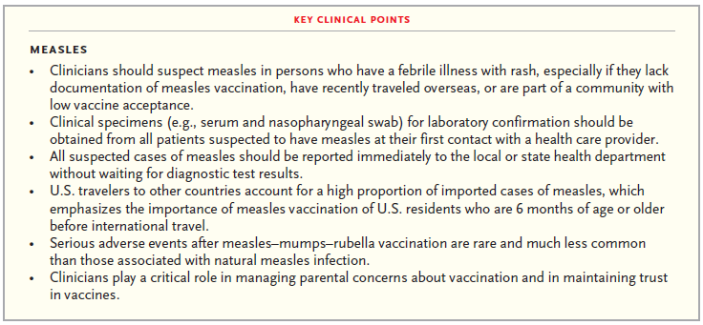

Slide 14
Estratégias e evidências
Manejo
Suporte
Prevenir desidratação
Tratar deficiências nutricionais
Detecção e tratamento precoce de infecções bacterianas secundárias

Slide 15
Estratégias e evidências
Manejo
Altas doses de vitamina A se mostraram efetivas para redução da mortalidade e do risco de complicações em crianças hospitalizadas em países em desenvolvimento
Nos EUA, crianças com sarampo tinham baixos níveis séricos de retinol, e os níveis tendem a ser inferiores nos casos mais graves

Slide 16
Estratégias e evidências
Manejo
A Academia Americana de Pediatria (AAP) recomenda administração de vitamina A em todos os casos graves. Doses:
  ≥ 12 meses 200.000UI;
  6-11 meses 100.000UI;
  < 6 meses 50.000UI.
  Repetir 2 a 4 semanas depois, caso haja evidências clínicas de deficiência de vitamina A
  Administrar sempre se: Imunossuprimidos, sinais e sintomas de deficiência de vitamina A, imigração de áreas com alta mortalidade por sarampo

Slide 17
Estratégias e evidências
Manejo
Não se recomenda uso de antibióticos na ausência de pneumonia, sepse ou outros sinais de complicações bacterianas secundárias
Precaução por aerossóis
Transmissão desde 4 dias antes até 4 dias após início do rash

Slide 18
Estratégias e evidências
Profilaxia pós-exposição
Vacina dentro de 72h após exposição ou imunoglobulina humana em até 6 dias após exposição
  Prevenir ou atenuar a doença em indivíduos suscetíveis
Imunoglobulina deve ser administrada em pacientes com risco de doença grave, incluindo lactentes, gestantes sem evidência de imunização, imunodeficiências graves
Dose: 0,5mL/kg IM em indivíduos com até 30kg; 400mg/kg EV em indivíduos >30kg;
Administrar MMR após pelo menos 6 meses após administração IM e 8 meses EV

Slide 19
Estratégias e evidências
Eficácia da vacina
Eficácia mediana com uma dose após 12 meses 93% (variando entre 39 e 100%)
Ainda maior após duas doses (mediana 97%; varia entre 67 e 100%)
OMS recomenda duas doses como padrão para prevenção de sarampo em todos os países
Duas doses são necessárias para atingir efeito rebanho e acabar com transmissão
Imunidade provavelmente por toda a vida

Slide 20
Estratégias e evidências
Segurança da vacina
Após 50 do licenciamento da vacina e com mais de 100 milhões de doses administradas em todo o mundo desde 2000, temos registro de segurança bem estabelecido
Efeitos adversos da MMR incluem febre (<15%), rashes transitórios 7 a 12 dias após a vacina (5%), linfadenopatia transitória (5% em crianças e 20% em adultos), parotidite (<1%) e meningite asséptica (1 a 10 por milhão)

Slide 21
Estratégias e evidências
Segurança da vacina
Efeitos adversos graves são raros e muito menos comuns que os riscos associados à infecção
Esses são: anafilaxia (2 a 14 por milhão), convulsões febris (1:3000), púrpura trombocitopênica (1:30.000), e encefalite de corpos de inclusão de sarampo em imunodeficientes;
O componente da rubéola na MMR pode causar artralgia ou artrite transitórias, principalmente em mulheres após a puberdade

Slide 22
Estratégias e evidências
Segurança da vacina
Grupos antivacina seguem postulando que a MMR pode causar doença inflamatória intestinal e autismo com base em uma série de casos publicada em 1998 que foi depois retratada por falsificação de informações clínicas
Estudos laboratoriais e epidemiológicos posteriores não mostraram associação entre a vacina e essas condições.

Slide 23
Estratégias e evidências
Recomendações gerais para a vacinação
Sarampo é eliminado se houver implementação de um calendário vacinal nacional e houver ampla cobertura mantida
Surtos ocorrem quando a população não está vacinada adequadamente
CDC recomenda que a primeira dose da MMR e da varicela sejam dadas isoladamente, mas podem ser dadas combinadas na segunda dose

Slide 24
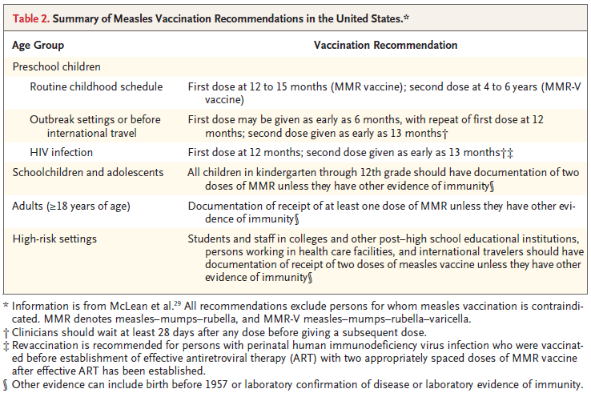

Slide 25
Áreas de incerteza
Agentes antivirais (como ribavirina e interferon) foram usados para tratamento de pacientes gravemente afetados e imunocomprometidos, com desfechos positivos
Entretanto, faltam estudos randomizados e controlados
Ribavirina não é liberada para tratamento de sarampo pelo FDA
Necessidade de estudos futuros para avaliação de riscos de benefícios

Slide 26
Diretrizes
Manejo do Sarampo
AAP
OMS
Uso da vacina e imunoglobulina
CDC
OMS

Slide 27
Conclusão: Voltando ao caso clínico
Homem, 38 anos, febre há 3 dias e tosse;
Pai de 2 crianças e sua esposa está gestante;
Viagem recente para o exterior (dos EUA);
Exame físico: Tax 39ºC, conjuntivite, roncos à ausculta pulmonar;
Prescrito antibiótico;
Após dois dias, rash em face e tronco.

Slide 28
Conclusão: Voltando ao caso clínico
Notificar o caso
Esposa gestante - imunoglobulina
Crianças - completar 2 doses de MMR assim que possível
Isolamento domiciliar até 4 dias após início do rash
Indivíduos que planejam viagens ao exterior - encorajamento pelos profissionais de saúde para que se atentem ao seu estado vacinal e se adequem

Slide 29
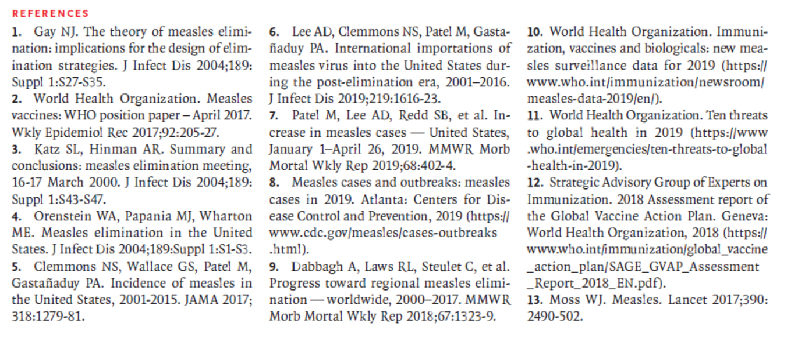

Slide 30
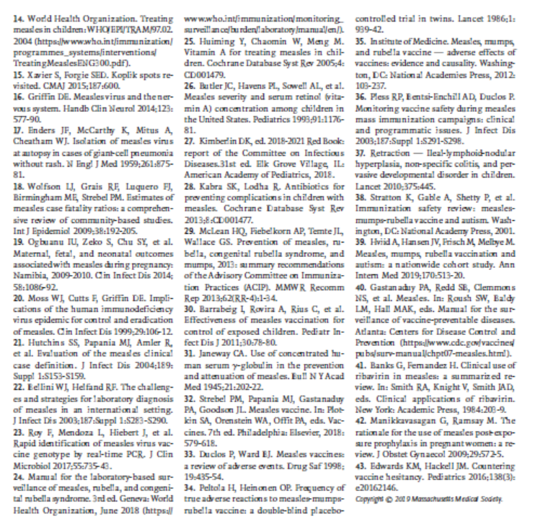

Slide 31
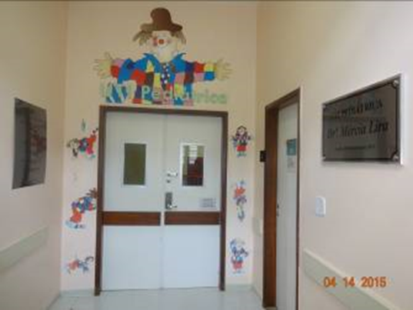
Obrigada

